Slide 1
template<> in C++
უამრავი ვარიაცია და შესაძლებლობები
ცვლადის ტიპისაგან დამოუკიდებელი
Meta პროგრამირება
არ კომპილირდება runtime

Slide 2
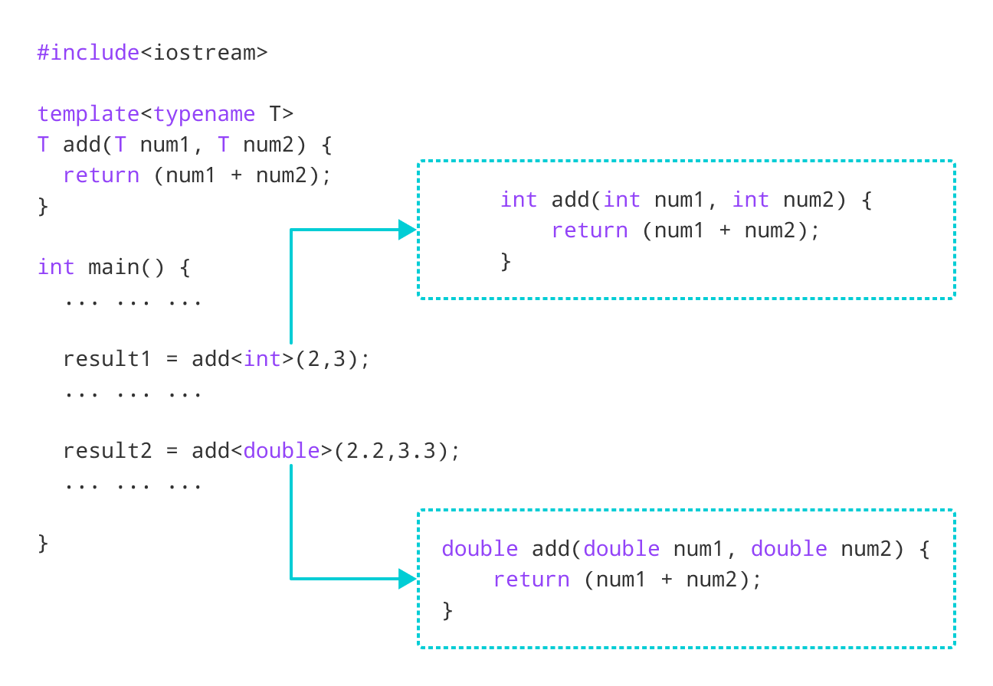
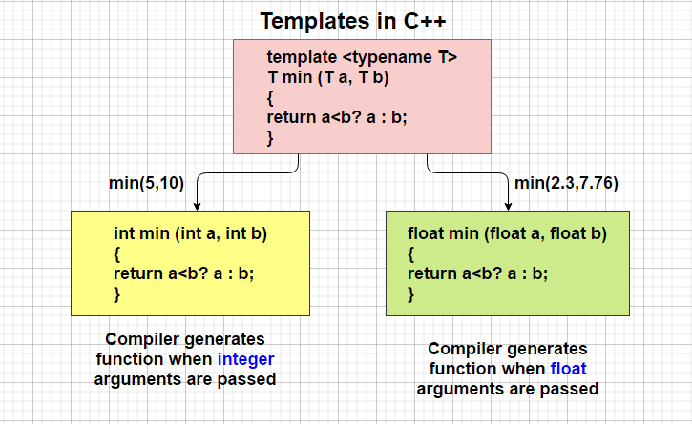
Templates are so cool

Slide 3
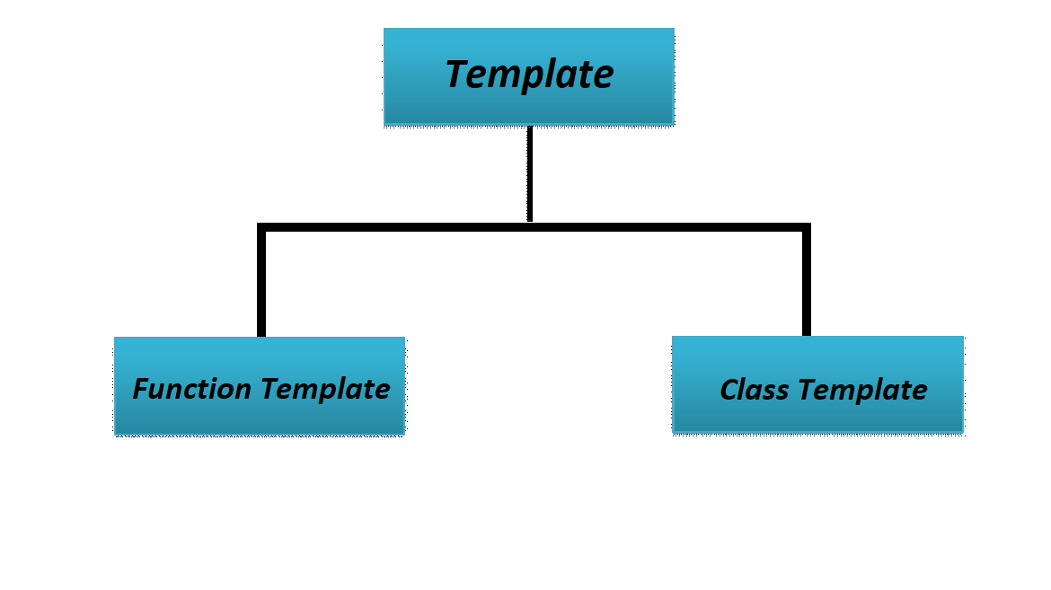
გამოყენება

